Slide 1
Белорусский государственный технологический университет
Отдел воспитательной работы с молодёжью
Инструктивно- методическое совещание
для кураторов 1 курса и
воспитателей общежитий по адаптации первокурсников
«Моделирование
успешной деятельности куратора»

Slide 2
Белорусский государственный технологический университет
Отдел воспитательной работы с молодёжью
ЦЕЛЬ: Смоделировать формулу успеха куратора
по адаптации первокурсника

Slide 3
Белорусский государственный технологический университет
Отдел воспитательной работы с молодёжью
ЗАДАЧА: Активизация ресурсов куратора
для успешной адаптации
первокурсника

Slide 4
Домино Галина Васильевна педагог-психолог 2-й квалификационной категории
Направление профессиональной деятельности:
психологическое просвещение и профилактика
методическая работа
психолого-педагогическое консультирование
психолого-педагогическая диагностика
Авторский проект «Поколение 2.0»
Цель проекта:
Содействие формированию благоприятной психологической среды среди студентов в процессе обучения.
Содействие развитию soft («гибких») и hard («жестких») навыков у студентов.
Содействие в формировании адаптивного интеллекта, как необходимого навыка развития личности.

Slide 7
Сказка
«Палочка-выручалочка»

Slide 8
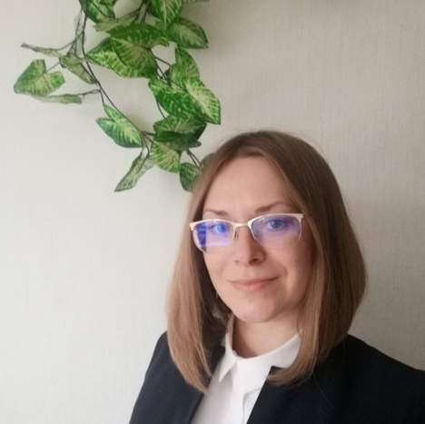
педагог-психолог 2-ой квалификационной категории курирую факультеты ЛХ, ЛИД авторские проекты: «Искусство эффективного общения» «Воспитай в себе лидера» «Диалог с куратором» Елена Валерьевна Баранова
Белорусский государственный технологический университет
Отдел воспитательной работы с молодежью
Психолого-педагогическое сопровождение студентов первого курса в период адаптации

Slide 9
Какой он, современный студент?

Slide 10
Психологические особенности студентов
Возрастные
Юношеский максимализм
Увлеченность
Индивидуальные
Мотивационно-потребностная сфера
Оптимизм
Формирование «Я-концепции»
Эмоционально-волевая сфера
Интеллектуальная сфера
Сфера саморегуляции, самоуправления
Предметно-практическая деятельность
Формирование профессионального самосознания

Slide 11
Психологический портрет современного студента
Базовые характеристики
Индивидуалист
Прагматичен и экономен в своих усилиях
Тщеславен, уверен, что достоин большего: высоких оценок, всевозможных бонусов, пощрений престижной работы, высокой должности, заработной платы
Амбициозен, но не всегда объективен к себе, многозадачен
Увлечен высокими технологиями
Цифровая среда - «естественная среда обитания», инструмент познания , образования, самовыражения

Slide 12
Психологический портрет современного студента
Базовые характеристики
Не прогнозируют последствия своих действий и риски
Не умеют самостоятельно находить решения, организовывать свое время, распределять психические ресурсы
Живому общению предпочитают виртуальное, испытывают сложности в выражении собственных чувств, мыслей
Ожидают положительного подкрепления, поощрения за малейшие достижения
Преобладает «клиповое мышление, знают много но не глубоко» (нужна яркая картинка для мотивации и понимания)
Обладают транзактивной памятью
(запоминают не информацию, а место где
она храниться)

Slide 13
Возможные риски развития дезадаптации
Коммуникативная сфера
Личностное развитие
Интеллектуальная сфера
Нарушение адаптации, высокий уровень тревожности, конфликтность, потеря интереса к живому общению, «уход» виртуальный мир, проблема с выстраиванием длительных отношений, социальное одиночество
Тревожность, впечатлительность, низкий уровень стрессоустойчивости, импульсивность, некритичность к собственным действиям, проблемы саморегуляции, целеполагания,, мотивации
Проблемы с переключаемостью, распределением и концентрацией внимания, транзактивная память, снижение темпа и качества обучения

Slide 14
Алгоритм педагогического сопровождения в ситуации дезадаптации
Проблема, то как сам описывает студент
Основания , какие факторы являются источником и поддерживают эту проблему
Предполагающие, провоцирующие, поддерживающие
диагностика
опора
Увидеть ресурсы, сильные стороны студента
Диалог, взаимодействие с позиции взрослый-взрослому
В одном концептуальном поле со студентом
Понять кто «хозяин», отдать ответственность
П
О
Д
Х
О
Д

Slide 15
Уважаемые кураторы!
В 2022-2023 учебном году предлагаю следующие темы встреч
в рамках проекта
«Диалог с куратором»:
Моделирование образовательной среды как средство формирование личности и профессиональных качеств студента.
Цифровое поколение! Как его обучать!?
Особенности коммуникации цифрового поколения.
Конфликты в группе. Куратор-медиатор.
Буллинг , причины, последствия, помощь.
Эмоциональное выгорание педагогов. Пути восстановления (тренинг). Диагностика эмоционального выгорания В.Бойко.
Результаты исследования адаптации первокурсников. Вопросы дезадаптации.
Педагогическое сопровождение дезадаптированной личности.
Ваш педагог-психолог Елена Баранова
тел. 8(017)363-60-88
моб. тел. 8(025)615-61-88
.

Slide 16
МИССИЯ - воспитание студентов в духе мира и
взаимопонимания
ЦЕЛИ: Сохранение психического и физического здоровья студентов
ЗАДАЧИ: обеспечить психологическое сопровождение полноценного профессионального и личностного становления обучающихся для достижения ключевой задачи - формирование профессионалов, готовых к эффективной работе в рамках профессиональных коллективов
Педагог-психолог высшей квалификационной категории Анжелика Амброжьевна Трацевская
27.09.22. БГТУ. ОВРМ

Slide 17
Аудитория. 1 курсы
Факультеты
Студенческий городок
Отдел по работе с иностранными студентами
Подготовительное отделение
ТОВ - 11 групп
ИЭ - 6 групп
общ.№5 - 210 чел.
общ.№1- 175 чел.
общ.№5 - 127 чел.
Иностранные слушатели
ВЗАИМОДЕЙСТВИЕ
Руководство факультет ов и кураторы уч.групп, руководство студенческого городка и воспитатели, руководство и сотрудники отдела по работе с иностранными студентам, руководство и сотрудники подготовительного отделения

Slide 18
Направления деятельности
Психологическая
ПРОФИЛАКТИКА
КОНСУЛЬТАЦИИ
ПРОСВЕЩЕНИЕ
ДИАГНОСТИКА
ОНЛАЙН ПЛАТФОРМА
ПРОГРАММА «СЕМЕЙНЫЕ ТАТУИРОВКИ»
МОНИТОРИНГИ
И
Н
Д
И
В
И
Д
У
А
Л
Ь
Н
А
Я
АВТОРСКАЯ АДАПТАЦИОННАЯ ПРОГРАММА «ЗВЁЗДНЫЙ ПУТЬ»
МАРАФОН ПСИХОЛОГИЧЕСКИХ ПРАКТИК «ОСОЗНАННОСТЬ КАК ПУТЬ К СВОБОДЕ ВОЛИ»
ПРОГРАММА ПОСТРОЕНИЕ МИРНЫХ ВЗАИМООТНОШЕНИЙ
Программа по работе с иностранными студентами
АВТОРСКАЯ ГАЗЕТА «ПСИХОЛОГ и Я»
1. Адаптация. 1 курс ТОВ, ИЭ
Информационные-методические материалы:
журнал «Вестник воспитания» буклеты, листовки
2. Адаптация
Иностранные студенты, слушатели
ПРОЕКТ «ОТКРЫТОЕ ПРОСТРАНСТВО»
в социальные сети ВКонтакт, Instagramm (ведение страниц)
belstu.by (пресс-релизы)
3. ИРиЛТ
Регистрационное свидетельство

Slide 19
СТАТИСТИКА 2021-2022 уч.год
Направления деятельности. Психологическая
ПРОФИЛАКТИКА
КОНСУЛЬТАЦИИ
ПРОСВЕЩЕНИЕ
ДИАГНОСТИКА
МОНИТОРИНГИ
139
И
Н
Д
И
В
И
Д
У
А
Л
Ь
Н
Ы
Х
102
Тренинга
576
ГАЗЕТА
«ПСИХОЛОГ и Я»
5(19)
номеров
1150
1187 участников
ПРОЕКТ «ОТКРЫТОЕ ПРОСТРАНСТВО»
58
публикаций
50
22 089
Охват
ИНФОРМАЦИОННО- МЕТОДИЧЕСКИЕ МАТЕРИАЛЫ
729
75

Slide 20
Рекомендации кураторам учебных групп по психолого-педагогическому сопровождению адаптационного периода студентов-первокурсников
ВАЖНО СОТРУДНИЧЕСТВО И ВЗАИМОПОНИМАНИЕ
1. Понимать психологические особенности юношеского возраста (раннего юношеского возраста)
2. Активно использовать ресурсы просветительской и профилактической работы педагогов-психологов университета
3. Способствовать проведению групповых занятий по профилактике стрессовых состояний, разрешению трудностей в процессе обучения и социализации
4. Способствовать развитию культуры учебного труда, организации процесса овладения профессиональными знаниями, помощи в развитии мотивационной, интеллектуальной, эмоционально-волевой и профессиональной сфер личности.
5. Способствовать формированию позитивного морально-психологического климата в группе через принятие традиций БГТУ и внедрение навыков культуры общения.
6. Координировать совместную работу с педагогом-психологом по разрешению проблем студента: низкая успеваемость по учебным дисциплинам, низкая посещаемость занятий, конфликты в учебной группе, замкнутость, отстранённость от группы, агрессивное поведение.
7. С целью повышения уровня индивидуальной ответственности, коммуникативной компетентности и самодисциплины студентов активно использовать проведение общественных мероприятий с участием студентов, поручать им чаще общественные задания, побуждать участие студентов во внеучебной работе в любом её направлении.
8. Активно использовать в своей работе рекомендации педагогов-психологов факультета на основании психологической диагностики студентов первокурсников с целью оказания помощи студентам в саморазвитии, решении адаптационных трудностей.

Slide 21
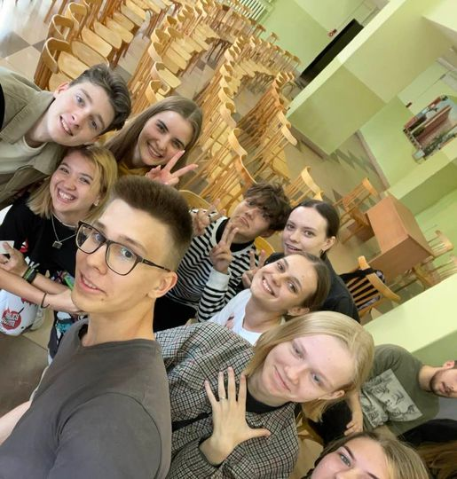
АВТОРСКАЯ АДАПТАЦИОННАЯ ПРОГРАММА «ЗВЁЗДНЫЙ ПУТЬ»:
Адаптационные тренинги для иностранных студентов по землячествам: «Сheck me life. Новая реальность», «Revision of my life. Самоменеджмент». Август
Адаптационные тренинги «Правила общего жития». Сентябрь
Беседа «Ответственное лидерство» с активом учебных групп. Сентябрь
Адаптационные тренинги «Я и моя учебная группа». Сентябрь-Октябрь
Исследование адаптационного процесса, аналитика. Ноябрь
Мотивационные тренинги «Я и моя учебная деятельность». Ноябрь-Декабрь

Slide 22
ПСИХОДИАГНОСТИКА
ИНДИВИДУАЛЬНАЯ ПСИХОДИАГНОСТИКА |  | 139
МОНИТОРИНГОВЫЕ ИССЛЕДОВАНИЯ | 3 | 1150
1. Адаптация первокурсников факультета ИЭ*** 1.1-1.3 |  | 371
2. Адаптация иностранных студентов в новых социокультурных условиях. Индивидуально |  | 50
3. Оценка уровня реактивной и личностной тревожности |  | 729
*1.1. Мотивация учебной деятельности (128 чел. из 131) | *1.2. Потенциал лидера (124 чел. из 131) | *1.3. Адаптированность (119 чел. из 131)

Slide 23
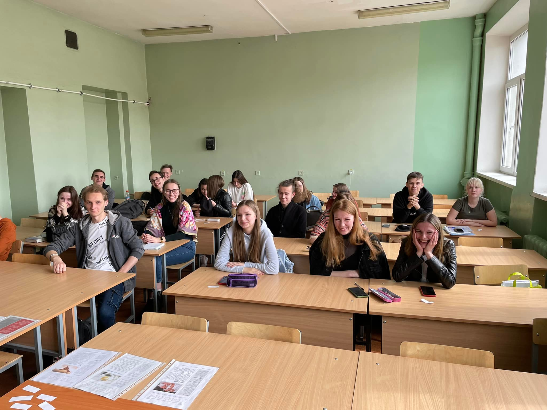
МАРАФОН ПСИХОЛОГИЧЕСКИХ ПРАКТИК «ОСОЗНАННОСТЬ КАК ПУТЬ К СВОБОДЕ ВОЛИ» Февраль-Март-Апрель 42 тренинга
Тренинги развития социальных навыков «Привычки на всю жизнь»
Тренинги по профилактике психического здоровья «Стоп-дистресс»
Тренинги развития эмоционального интеллекта
Психодиагностики ИРиЛТ

Slide 24
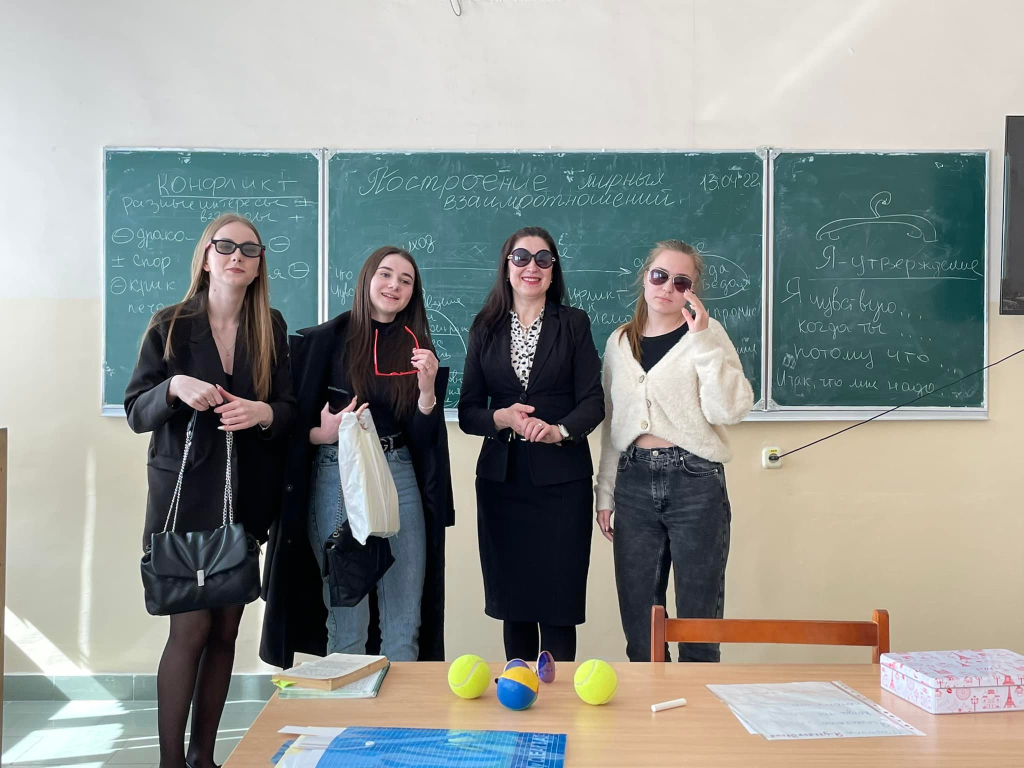
ПРОГРАММА «ПОСТРОЕНИЕ МИРНЫХ ВЗАИМООТНОШЕНИЙ": • «Мирное урегулирование конфликтов» • «Управление гневом»

Slide 25
ПСИХОЛОГИЧЕСКОЕ ПРОСВЕЩЕНИЕ ОНЛАЙН ПЛАТФОРМА
Авторская газета «ПСИХОЛОГ и Я» | 19 номеров
№13 «В урну токсичный стресс» №14 «Номофобия. Как справиться?» №15 «Стресс-релакс»
№16 «Как читать новости во время стресса»
№17 «Компетенция профессиональной востребованности. Обратная связь»
№18 «Самая полезная и здоровая человеческая эмоция. Благодарите» №19 «АДАПТАЦИЯ первокурсников»

Slide 26
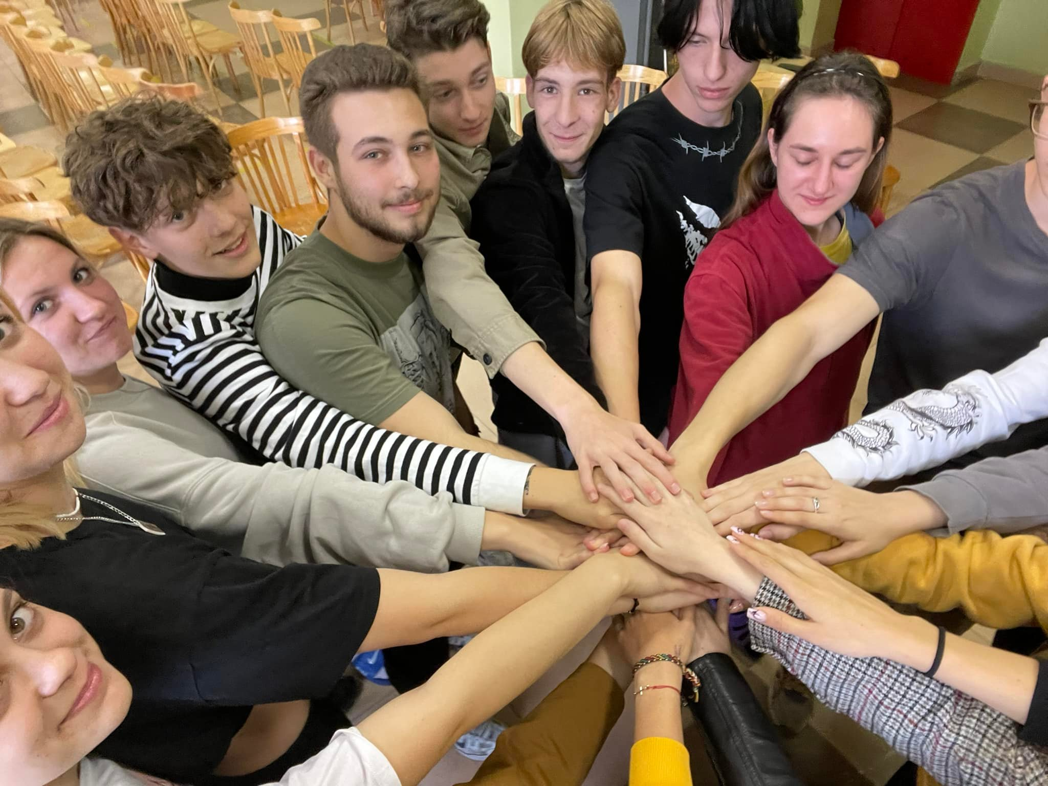
Мы разные, но мы вместе! Благодарю за внимание. Продолжаем Педагог-психолог высшей квалификационной категории А.А. Трацевская. ОВРМ. БГТУ. 27.09.2022 учебный год

Slide 27
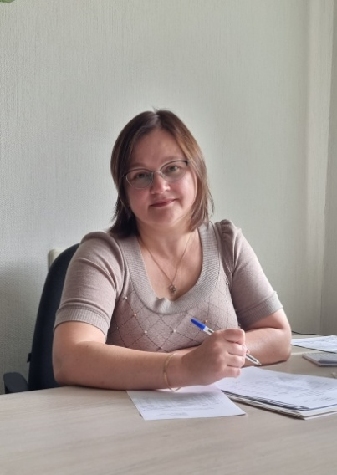
ПЕДАГОГ СОЦИАЛЬНЫЙ первой квалификационной категории Чорная-Ерофеева Алеся Андреевна Информационно профилактическая работа, защита прав и законных интересов несовершеннолетних
Белорусский государственный технологический университет
Отдел воспитательной работы с молодёжью
тел. 363-60-88
моб.тел 8(029)704-88-29
e-mail: dune1978@rambler.ru

Slide 28
Профилактическая работа ОВРМ УО БГТУ по профилактике правонарушений
Белорусский государственный технологический университет
Отдел воспитательной работы с молодёжью
профилактика противоправного поведения обучающихся,
профилактика вредных привычек среди несовершеннолетних,
просветительская работа по формированию правовой культуры, социального интеллекта и здорового жизненного стиля,
оформление информационных стендов,
изучение уровня знаний и отношение студентов к проблеме наркомании, алкогольной зависимости, преступности.

Slide 29
общая и индивидуальная профилактика правонарушений
Белорусский государственный технологический университет
Отдел воспитательной работы с молодёжью
Общая профилактика правонарушений - деятельность, осуществляемая субъектами профилактики правонарушений по предотвращению и пресечению правонарушений, выявлению, анализу, предупреждению и устранению причин и условий, способствующих совершению правонарушений, а также выявлению, учету, правовому воспитанию граждан, склонных к противоправному поведению.
Индивидуальная профилактика правонарушений – деятельность, осуществляемая субъектами профилактики правонарушений по оказанию корректирующего воздействия на несовершеннолетних, склонных к противоправному поведению и (или) совершивших правонарушения, в целях недопущения совершения ими правонарушений.

Slide 30
формы и виды профилактической работы
Белорусский государственный технологический университет
Отдел воспитательной работы с молодёжью
1. Распространение информации о причинах, формах и последствиях противоправных поступков.
2. Формирование у обучающихся, склонных к противоправному поведению, навыков собственного анализа и критической оценки возможных противоправных поступков.
3. Коррекция социально - психологических особенностей личности.

Slide 31
«Кодекс Республики Беларусь об образовании»
Белорусский государственный технологический университет
Отдел воспитательной работы с молодёжью
В новой редакции Кодекса закреплены положения, направленные на повышение эффективности, качества и доступности образования основные положения которого вступили в силу с 1 сентября 2022 г.
297 статей содержит обновленный Кодекс об образовании
17 новых статей включено в кодекс
12 месяцев вместо 9 будет продолжаться учебный год
Более 200 изменений и правок внесено в прежнюю версию документа

Slide 32
Белорусский государственный технологический университет
Отдел воспитательной работы с молодёжью
Общие понятия и принципы
В документе отражены два новых принципа, заложенных в основу государственной политики в области образования, — инклюзия в образовании и обязательность общего среднего образования.
Инклюзия — это процесс реального включения в активную жизнь социума людей имеющих трудности в физическом развитии, в том числе с инвалидностью или ментальными особенностями.

Slide 33
Белорусский государственный технологический университет
Отдел воспитательной работы с молодёжью
РАЗДЕЛ 1
ГЛАВА 3. Система образования
Статья 17. Воспитание в системе образования
5. Основными составляющими воспитания являются:
5.1. идеологическое воспитание, направленное на формирование у обучающихся знаний основ государственной идеологии, привитие подрастающему поколению общечеловеческих, гуманистических ценностей, идей, убеждений, отражающих сущность белорусской государственности;
5.3. духовно-нравственное воспитание, направленное на приобщение обучающихся к общечеловеческим и гуманистическим ценностям, формирование нравственной культуры;
5.5. воспитание психологической культуры, направленное на развитие, саморазвитие и самореализацию личности обучающихся;
5.6. воспитание физической культуры, физическое совершенствование;

Slide 34
Белорусский государственный технологический университет
Отдел воспитательной работы с молодёжью
5.8. семейное и гендерное воспитание, направленное на формирование у обучающихся ответственного отношения к семье, браку, воспитанию детей, осознанных представлений о роли и жизненном предназначении мужчин и женщин в соответствии с традиционными ценностями белорусского общества;
5.13. поликультурное воспитание, направленное на формирование у обучающихся толерантного отношения к представителям других культур, национальностей, вероисповеданий;
5.14. экономическое воспитание, направленное на формирование у обучающихся экономической культуры личности.

Slide 35
Белорусский государственный технологический университет Отдел воспитательной работы с молодёжью https://www.belstu.by/studentam/pomoshh-studentam/metod-kopilka

Slide 36
Белорусский государственный технологический университет
Отдел воспитательной работы с молодёжью

Slide 37
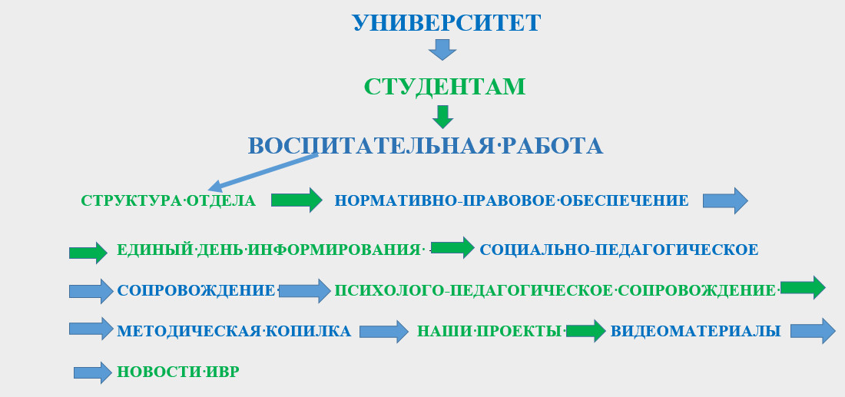
Белорусский государственный технологический университет
Отдел воспитательной работы с молодёжью

Slide 38
Белорусский государственный технологический университет
Отдел воспитательной работы с молодёжью
Модель ( формула)
успешной деятельности куратора
по адаптации первокурсника
УК= М ( ЦО+ЛС+3П)
УК- успех куратора
М-мотивация
ЦО-ценностные ориентации куратора
ЛС- личность студента
1П-поиск информации
2П -применение информации
3П -принятие помощи специалиста
.

